Slide 1
Czarnobyl
Biuro podróży „Dyktator”
Biuro podróży „Dyktator”

Slide 2
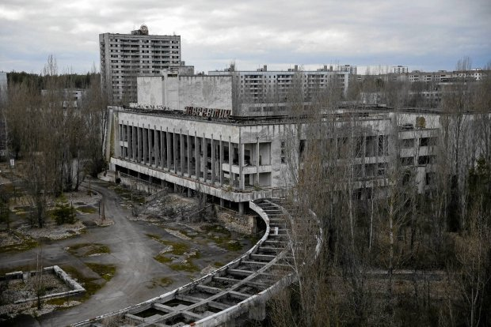

Slide 3
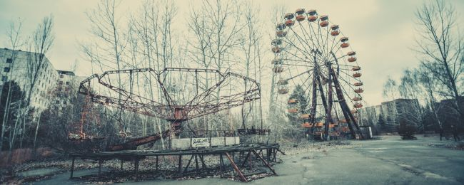

Slide 4
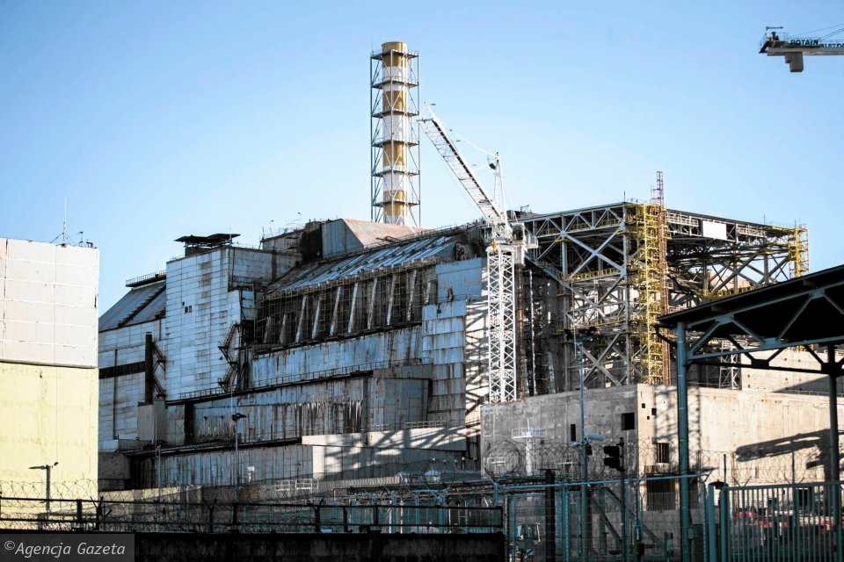

Slide 5
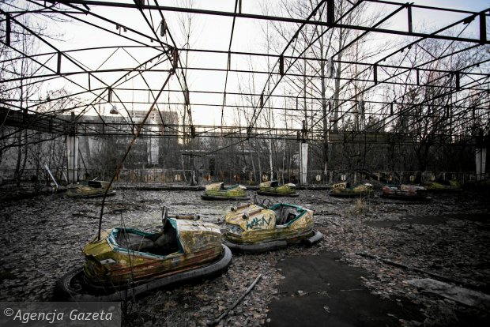

Slide 6

Biuro podróży „Dyktator” życzy miłego wypoczynku
*„Dyktator” nie odpowiada za bonusowe nogi otrzymane podczas opalania w toksycznej chmurze

